Slide 1
Análise de Dados com Soluções Inteligentes
Discente: Glauber Borges Lindolfo
Inteligência Computacional
14 de Agosto de 2023

Slide 2
Visão Geral do Problema
Trata-se de uma análise do mercado de vídeo games.
Revisão dos dados adquiridos.
Pré Processamento dos Dados.
Análise Manual dos Dados.
Treino com os modelos.
Testes desses modelos.
Repetição com situações diferentes.
Conclusão

Slide 3
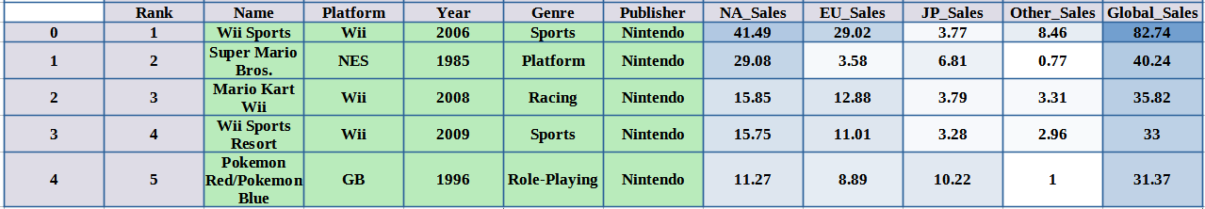
Dados Adquiridos
Dados de vendas de jogos ao redor do mundo.
Separação por vendas locais, e vendas globais.
Datas desde 1980 a 2020.
Dados de gênero, editora e plataforma estão inclusos.

Slide 4
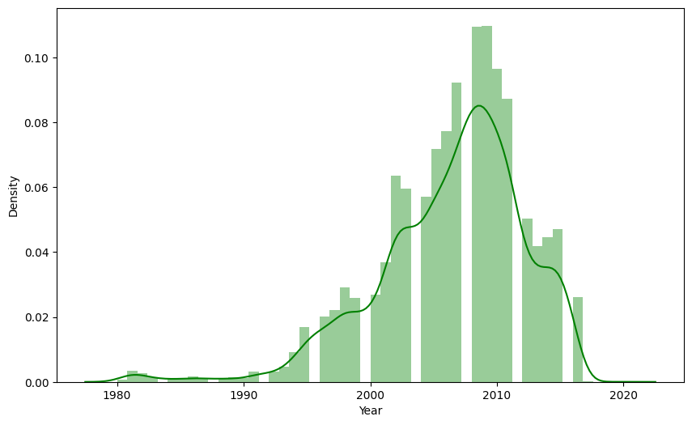
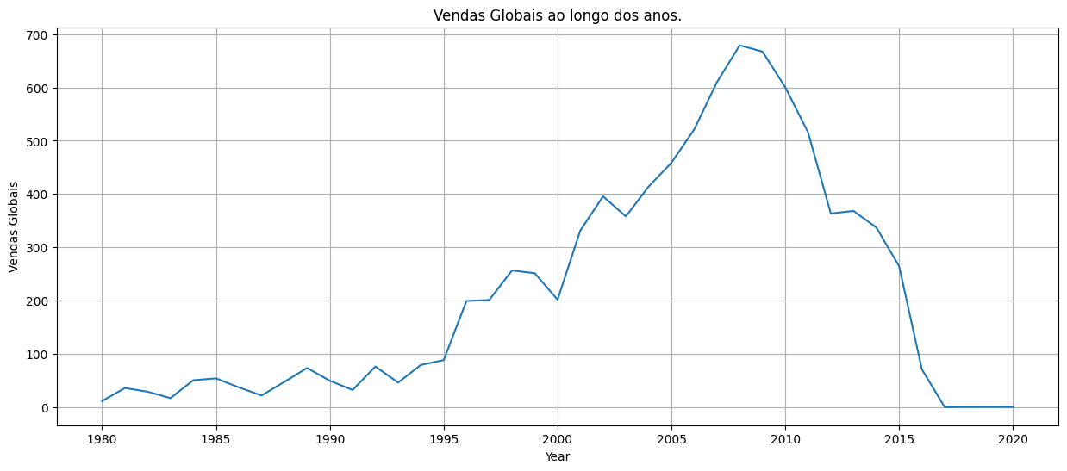
Análise de Tendências de Lançamento e Vendas
Número de Lançamento por Ano:
Pico de Lançamento em 2009
Editora com maior número de lançamentos: Electronic Arts.
Número de Vendas por Ano:
Pico de Vendas em 2008
Plataforma de maiores vendas: Playstation 2

Slide 5
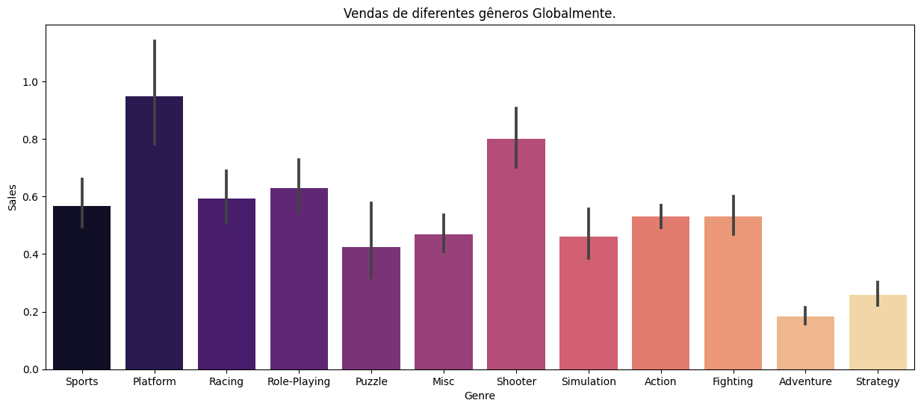
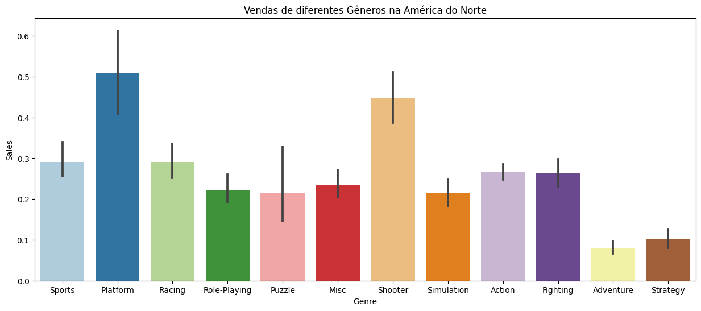
Análise Vendas por Gênero
Número de Vendas por Gênero Globais
Jogos de Plataforma
Tendência de Shooters preencherem o mercado
Número de Vendas por Gênero Local:
Semelhança com a tendência Global
Vendas na América do Norte são a maior parte do mercado.

Slide 6
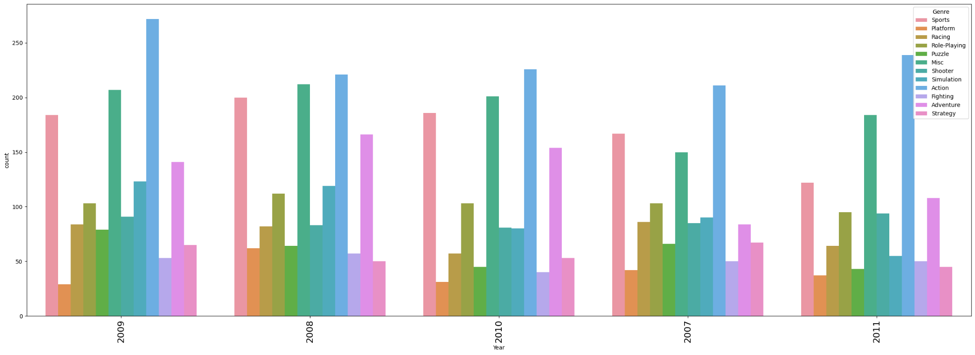
Análise Vendas por Gênero
Performance dos Gêneros ao longo dos 5 anos de maiores vendas
De 2007 a 2011
Tendências de alteração

Slide 7
Metodologia Utilizada
Modelos de Aprendizagem
Análise de Erros

Slide 8
Decision Tree
Uma Árvore de Decisão é um modelo de algoritmo de aprendizado de máquina usado para resolver problemas de classificação e regressão.
Etapas:
Divisões
Criação dos Ramos
Critério de Parada
Folhas e Previsões

Slide 9
Linear Regression
É uma técnica que visa encontrar a relação linear entre uma variável dependente e uma ou mais variáveis independentes.
O modelo de Regressão Linear assume que a relação entre as variáveis pode ser aproximada por uma linha reta.

Slide 10
Ridge
Ele é uma variação do modelo de regressão linear padrão que inclui um termo de regularização para controlar o tamanho dos coeficientes das características.
A regressão Ridge segue a mesma base da regressão linear, com a adição de um termo de regularização na função de perda.

Slide 11
Random Forest
Esses modelos são baseados em conjuntos de árvores de decisão e são conhecidos por sua capacidade de lidar com uma variedade de dados e problemas complexos.
O Random Forest Regressor é especificamente usado para problemas de regressão, ou seja, quando a tarefa é prever um valor numérico (contínuo) em vez de uma classe.

Slide 12
KNN
É um dos métodos mais simples e intuitivos de aprendizado de máquina, pois se baseia na ideia de que amostras semelhantes estão próximas umas das outras no espaço de características.
No caso da regressão, em vez de votos, os valores dos K vizinhos são usados para calcular uma média (ou outra medida de tendência central) que é atribuída ao novo ponto.

Slide 13
Coeficiente de Determinação
O Coeficiente de Determinação, frequentemente denotado como R ao quadrado , é uma métrica estatística utilizada para avaliar a qualidade de ajuste de um modelo de regressão em relação aos dados observados.
Ele fornece uma medida da proporção da variabilidade total da variável dependente que é explicada pelo modelo

Slide 14
Erro Médio Absoluto
É uma métrica comum de avaliação utilizada para medir o quão bem um modelo de regressão está prevendo os valores em relação aos valores reais.
Essa métrica fornece uma idéia direta da magnitude média dos erros de previsão em termos absolutos, sem levar em consideração sua direção.

Slide 15
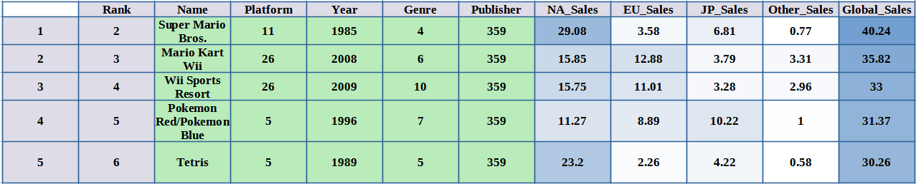
Pré Processamento dos Dados
Remoção de Duplicatas.
Retirada de dados nulos.
Remoção dos Outliers
Mudança de Escala
Label Encoding
(Feito com a função RobustScaler)

Slide 16
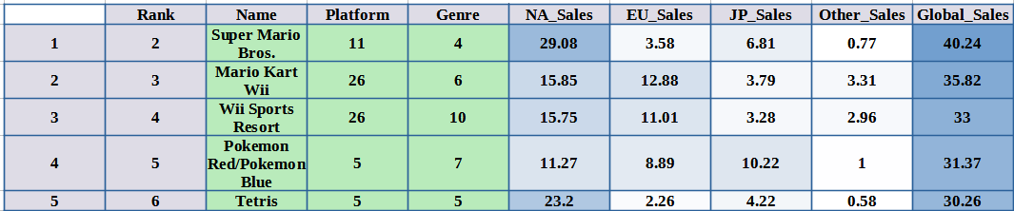
Análise - Predição Global
Utilização dos dados de vendas Locais: NA, EU, JP e Others
Cálculos lineares: Soma das vendas locais.
Não utilização do Ano nem da Editora.
Utilização de regressão linear.
Identificação da Participação de mercado.

Slide 17
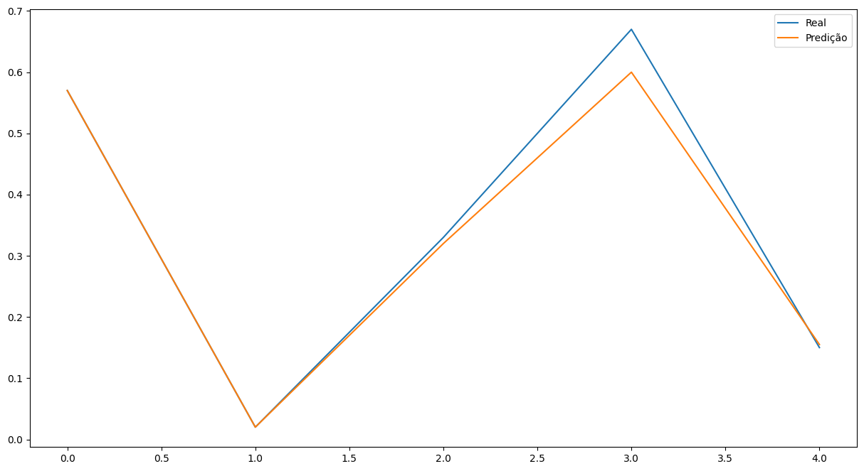
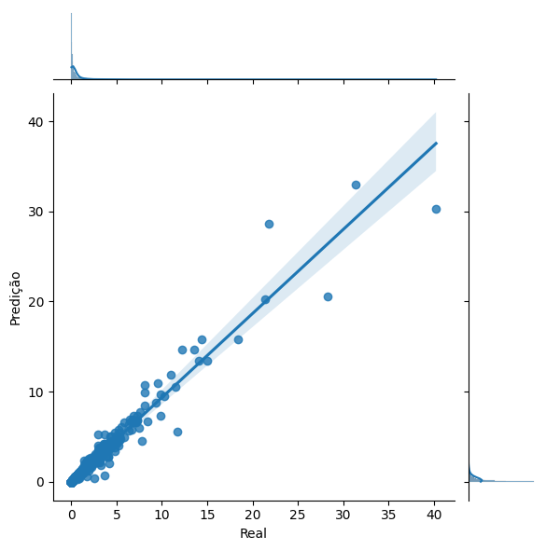
Resultados Predição Global
Decision Tree
Erro Médio Absoluto 0.04714600949645273
Coeficiente de Determinação 0.9600132190481512

Slide 18
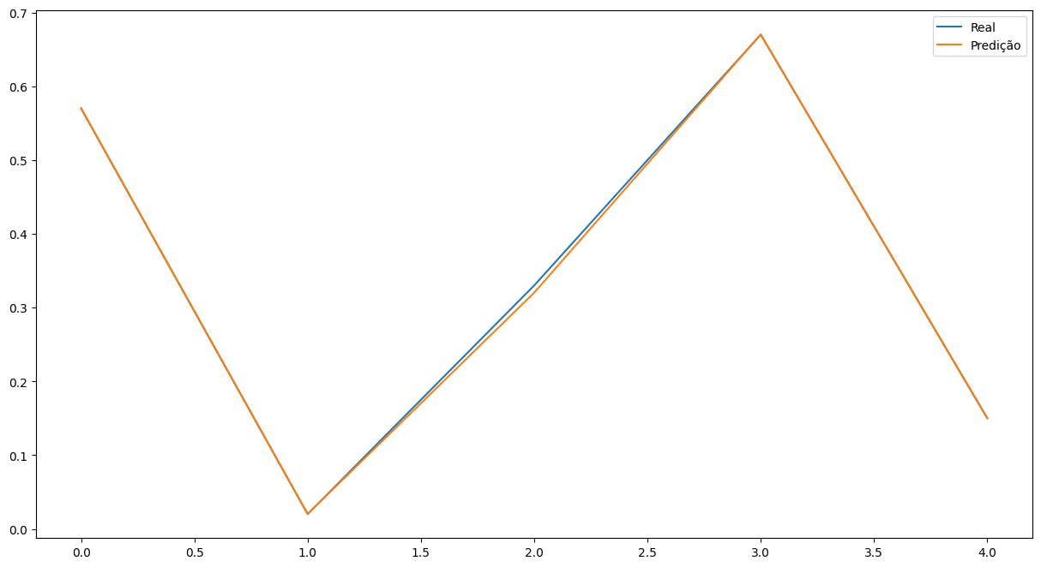
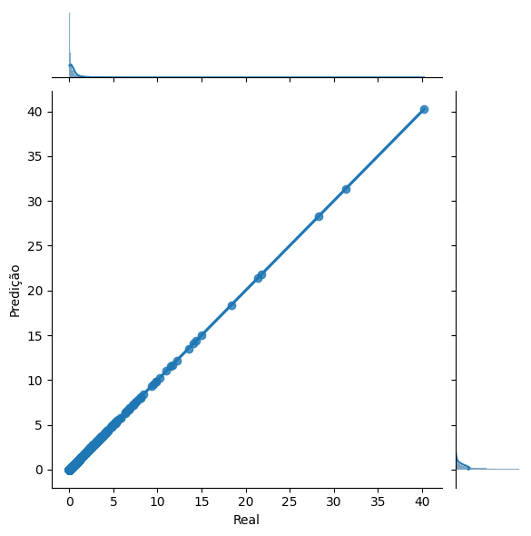
Resultados Predição Global
Ridge
Erro Médio Absoluto 0.002955137510258357
Coeficiente de Determinação 0.999987986050178

Slide 19


Resultados Predição Global
Linear Regression
Erro Médio Absoluto 0.0029547715225954007
Coeficiente de Determinação 0.9999879850329042

Slide 20
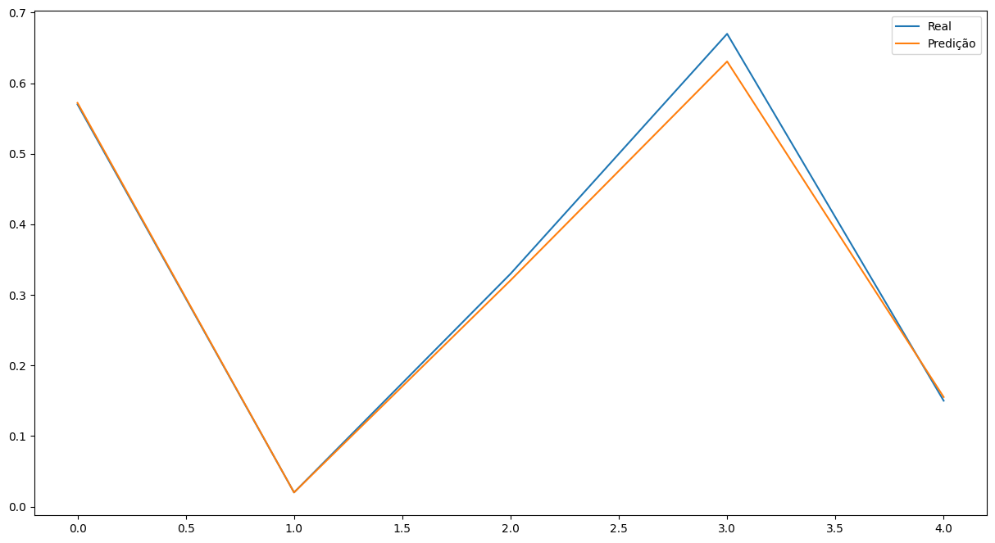
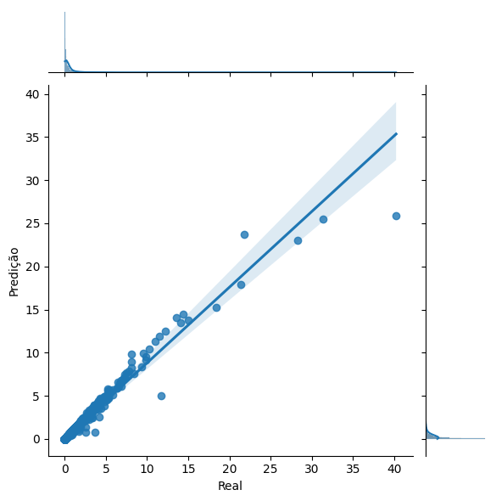
Resultados Predição Global
Random Forest Regressor
Erro Médio Absoluto 0.030947812566712654
Coeficiente de Determinação 0.9591450012506179

Slide 21
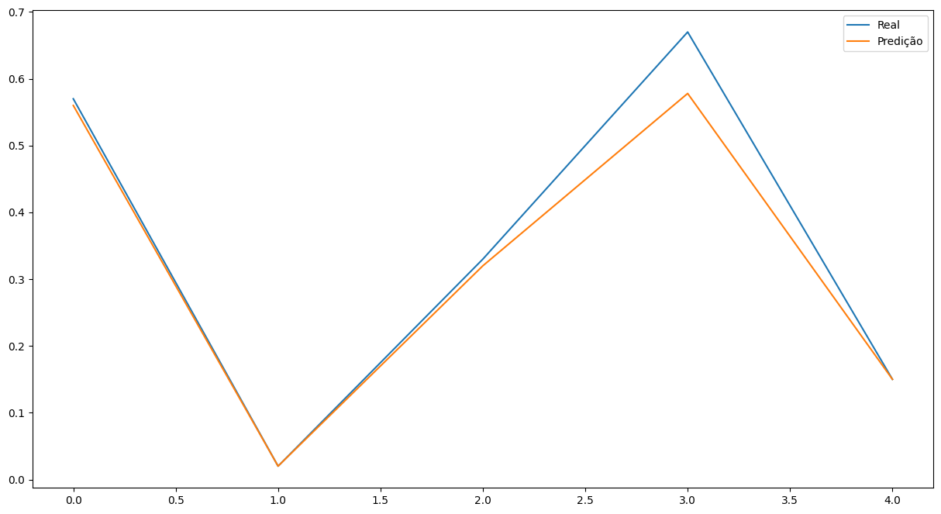
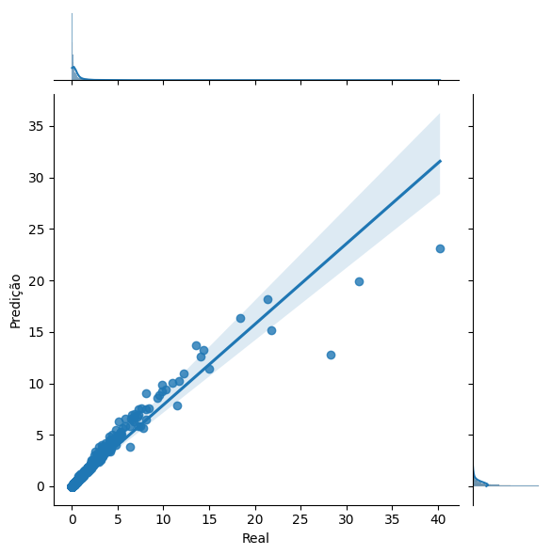
Resultados Predição Global
KNN
Erro Médio Absoluto 0.046915295850724285
Coeficiente de Determinação 0.9134505144593599

Slide 22
Conclusão
Melhor Modelo
Os melhores modelos foram:
Ridge
Regressão Linear
Implicações:
Os dados iniciais obedecem uma regressão linear
O modelo numérico
Coeficientes
Coeficientes do modelo numérico calculado
Plataform: -1.08639110e-04 Genre: -4.71152381e-05 NA_Sales: 2.39991637e-01 EU_Sales: 1.10008370e-01 JP_Sales: 3.99908258e-02 Other_Sales: 3.99685165e-02

Slide 23
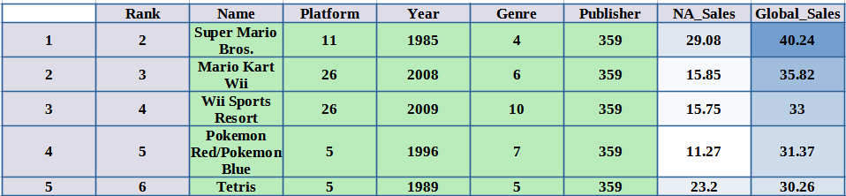
Nova Análise - Predição Global com um Local
Utilização dos dados de vendas Locais: NA, EU, JP e Others
Predição dos Valores de venda global.
Utilização de valores da editora, ano, plataforma e gênero.

Slide 24
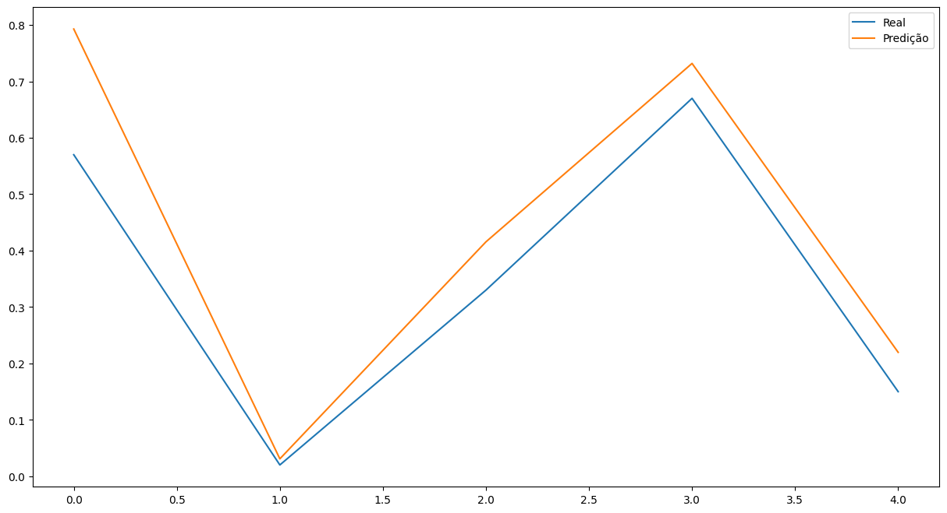
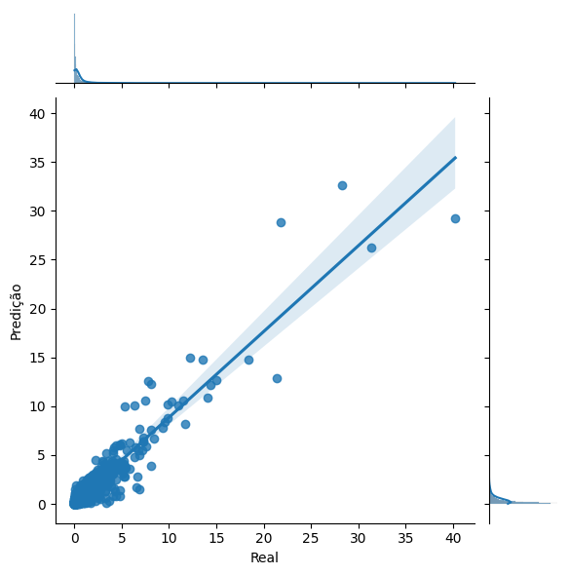
Resultados NA - GLOBAL
Random Forest Regressor
Erro Médio Absoluto 0.17662931719771582
Coeficiente de Determinação 0.8956546552739884

Slide 25
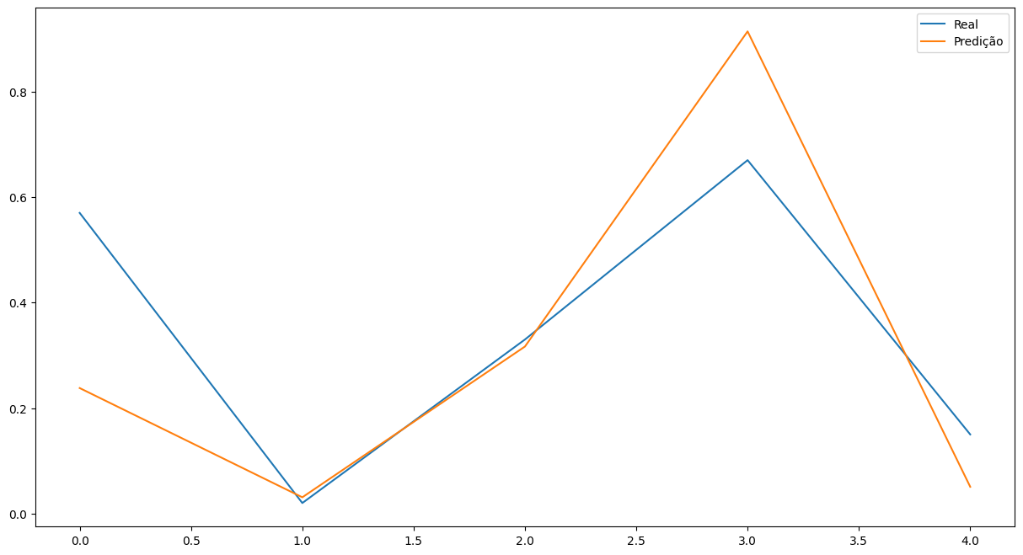
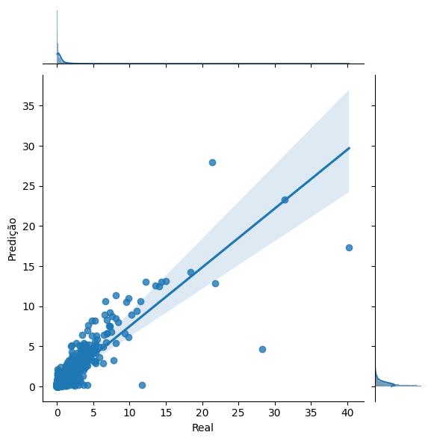
Resultados EU - GLOBAL
Random Forest Regressor
Erro Médio Absoluto 0.2160596997440449
Coeficiente de Determinação 0.7742814949430679

Slide 26
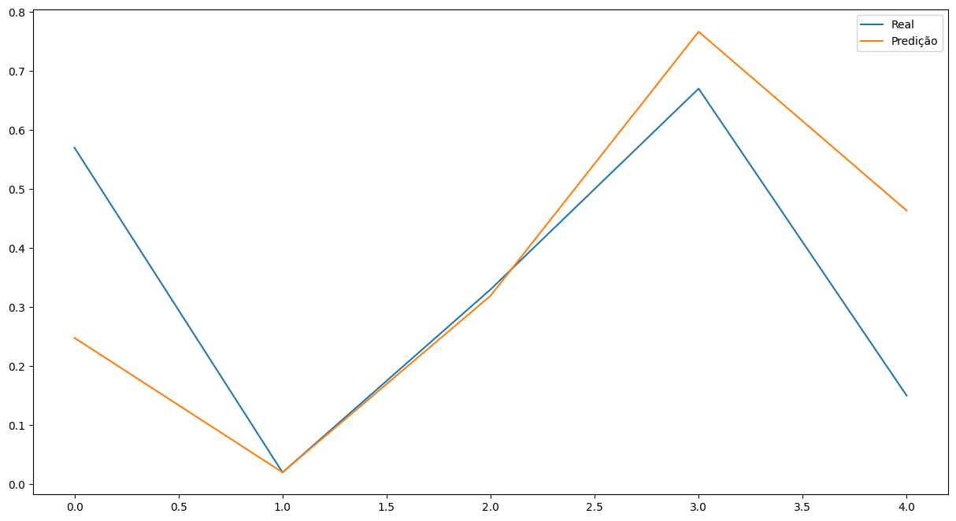
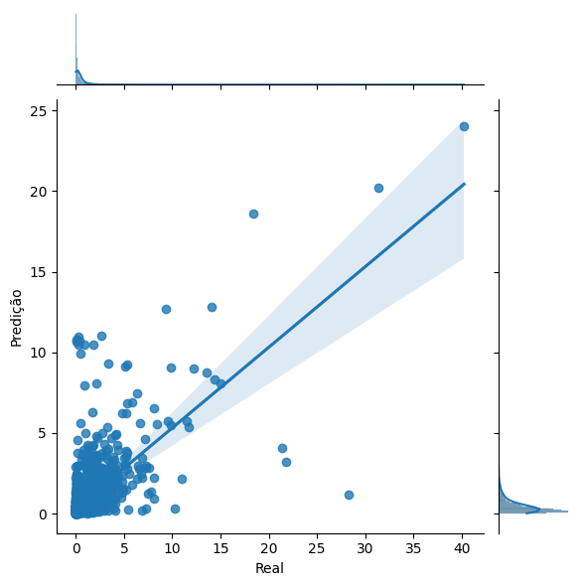
Resultados JP - GLOBAL
Random Forest Regressor
Erro Médio Absoluto 0.4953125911413111
Coeficiente de Determinação 0.4186670486736699

Slide 27
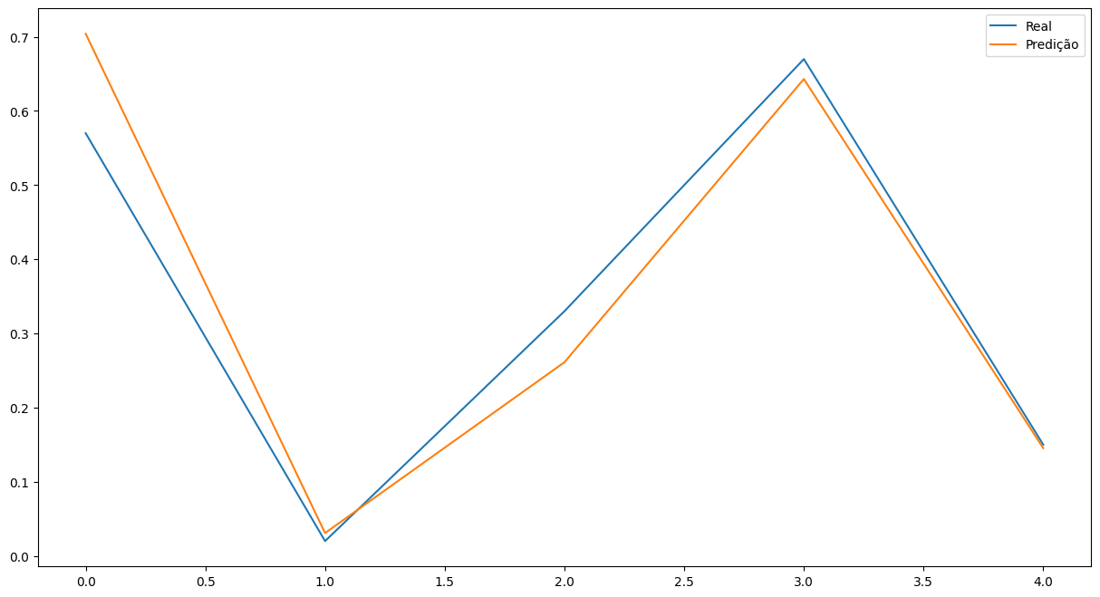

Resultados OU - GLOBAL
Random Forest Regressor
Erro Médio Absoluto 0.19301605685919718
Coeficiente de Determinação 0.6893291620452453

Slide 28
Conclusão
Melhor Modelo
Os melhores modelos foram:
América do Norte
Europa
Implicações:
A participação de mercado é a mais influente.
O Japão é o mercado mais afastado das tendências globais.
O modelo não linear Random Forest foi o superior.
Coeficientes
Coeficientes do modelo numérico calculado para América do Norte
Platform: 0.02199668 Year: 0.02315024 Genre: 0.01497826 Publisher: 0.01729276 NA_Sales: 0.92258205

Slide 29
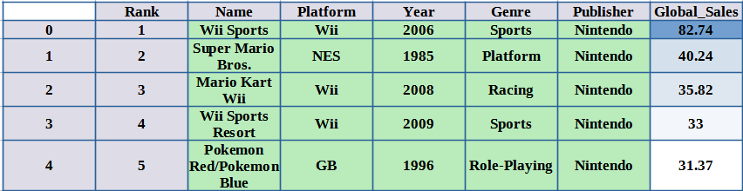
Nova Análise - Predição de Vendas Locais e Global
Não utilização dos dados de vendas.
Predição dos Valores de venda locais e global
Utilização de valores da editora, ano, plataforma e gênero.
Tentativa de identificação de características de mercado.

Slide 30
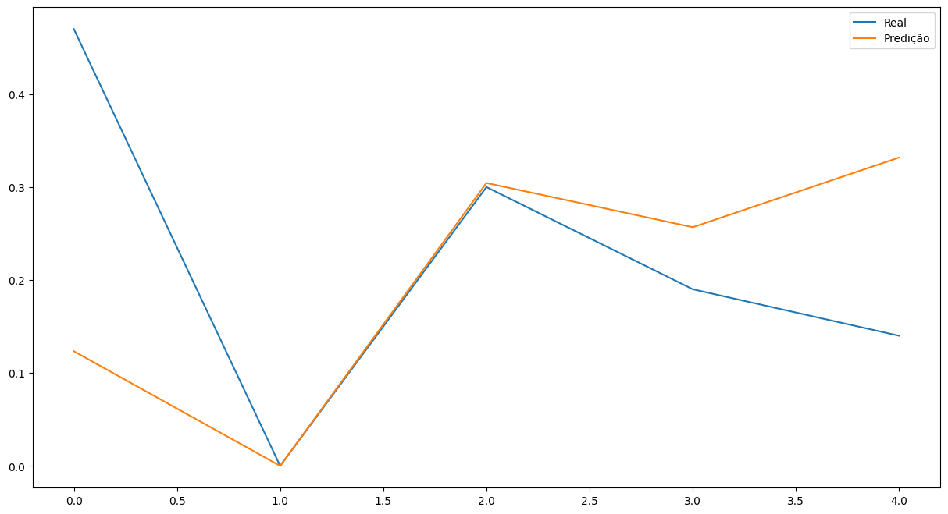
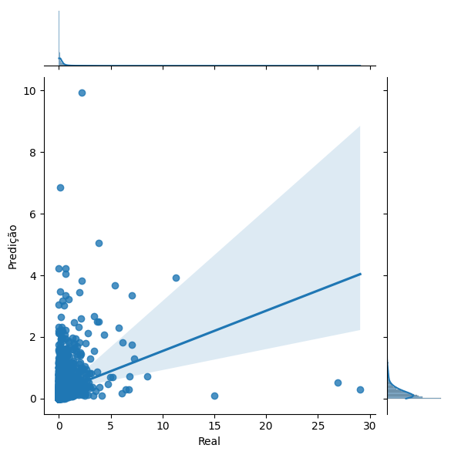
Resultados DADOS - NA
Random Forest Regressor
Erro Médio Absoluto 0.26513793365877253
Coeficiente de Determinação 0.028587976364768952

Slide 31
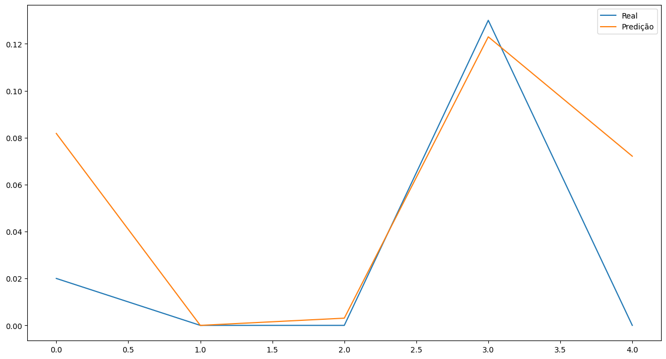
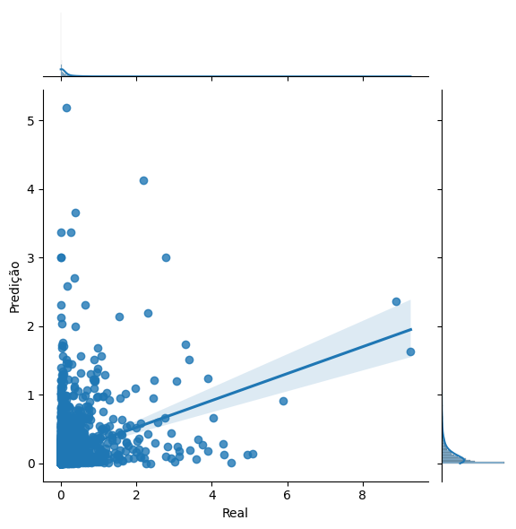
Resultados DADOS - EU
Random Forest Regressor
Erro Médio Absoluto 0.17077723744251078
Coeficiente de Determinação 0.03150984702923498

Slide 32
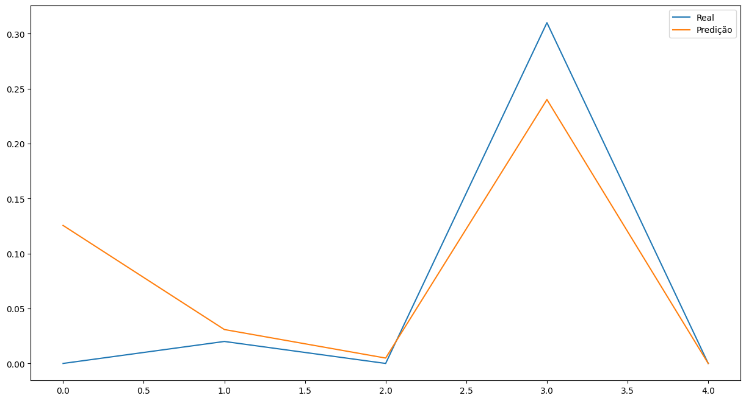
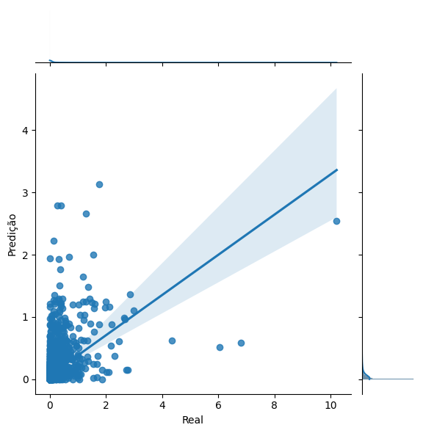
Resultados DADOS - JP
Random Forest Regressor
Erro Médio Absoluto 0.08388433793880226
Coeficiente de Determinação 0.21302576872646417

Slide 33
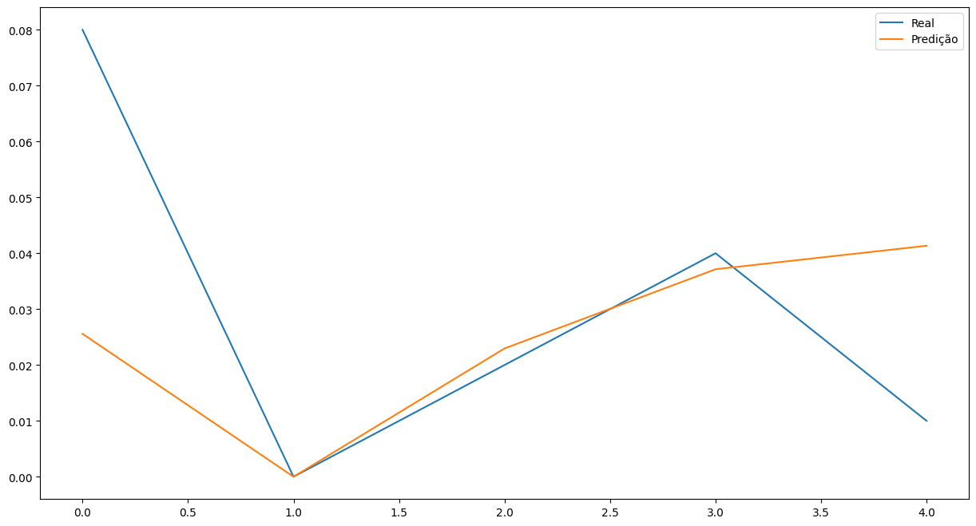
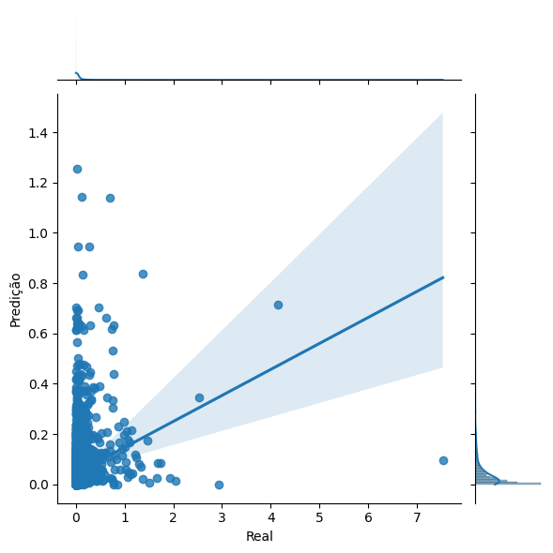
Resultados DADOS - OU
Random Forest Regressor
Erro Médio Absoluto 0.056234044563234865
Coeficiente de Determinação 0.010551156452416999

Slide 34
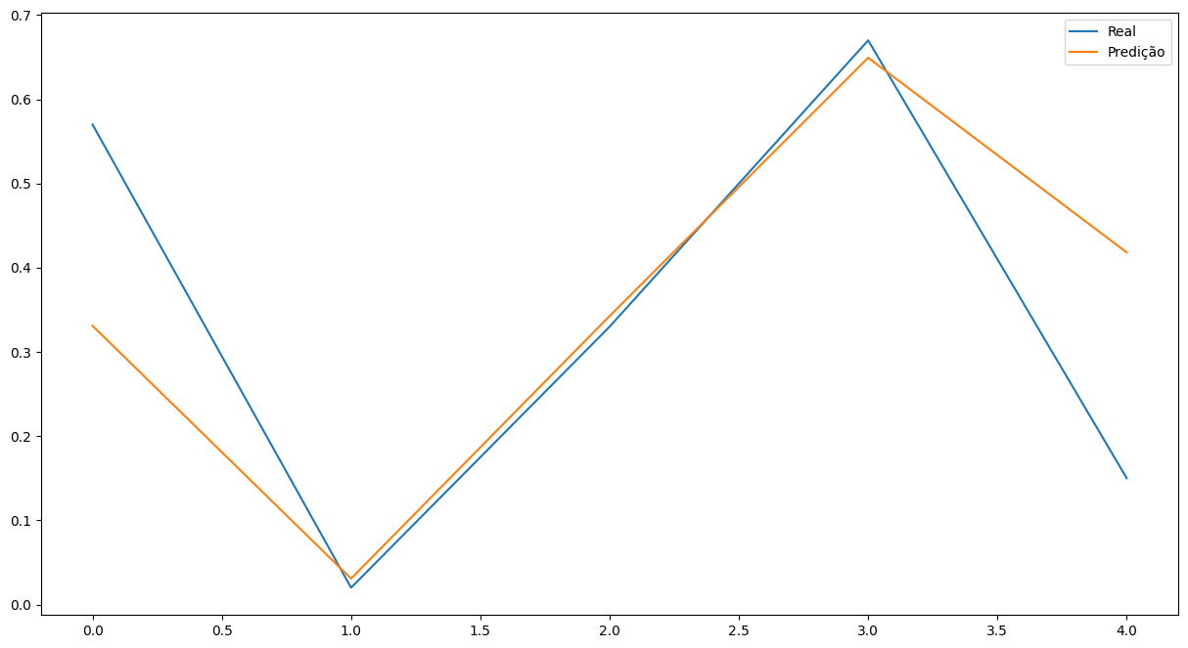
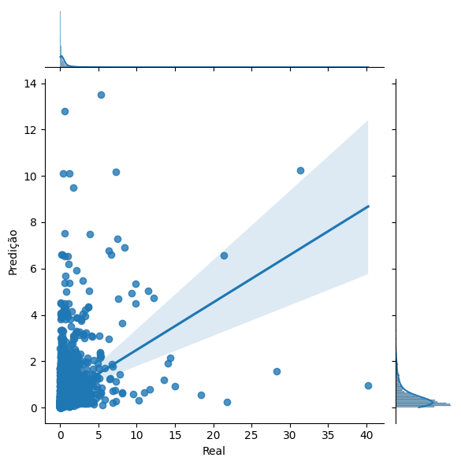
Resultados DADOS - GLOBAL
Random Forest Regressor
Erro Médio Absoluto 0.5151743266860834
Coeficiente de Determinação 0.0824564109887953

Slide 35
Conclusão
Melhor Modelo
Os melhores modelos foram:
Europa
Japão
Implicações:
O método de medição utilizado foi o erro médio quadrático.
Europa e Japão são os mercados mais influenciados pelo gênero do jogo.
É possível achar uma tendência de mercado não linear.
Coeficientes
Coeficientes do modelo numérico calculado para Europa
Platform: 0.12964 Year: 0.37433817 Genre: 0.30163109 Publisher: 0.19439074

Slide 36
Análise de Influência - Predição de Vendas
Predição das vendas do outros(Fora dos pólos)
Predição dos Valores de venda da América do Norte
Utilização de valores da editora, ano, plataforma e gênero.
Tentativa de identificação de características compartilhada entre o mercado NA e o resto do mundo.

Slide 37
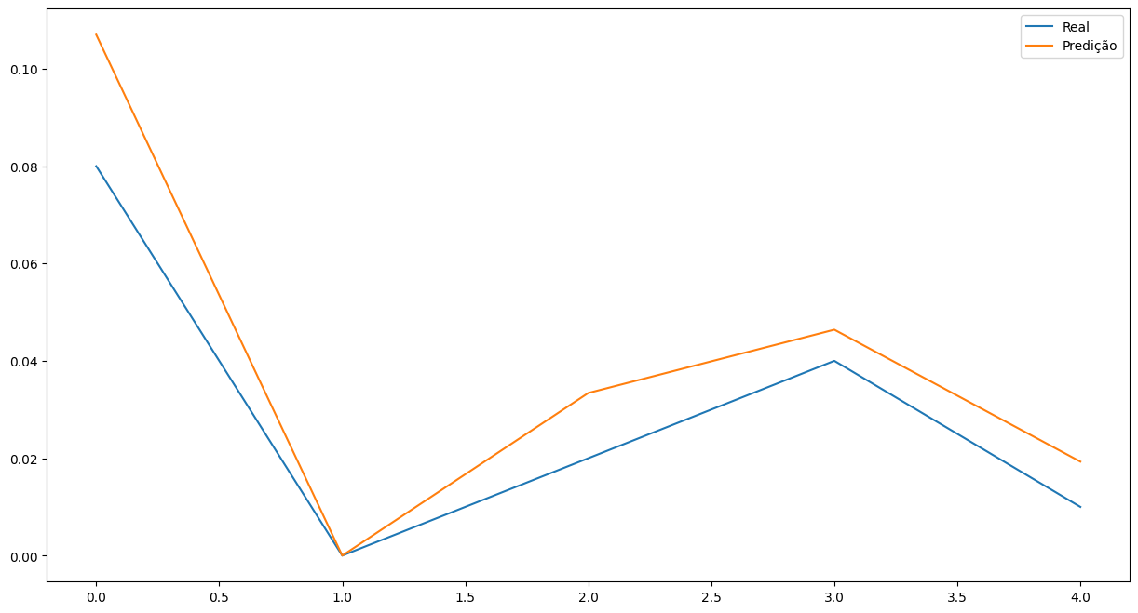
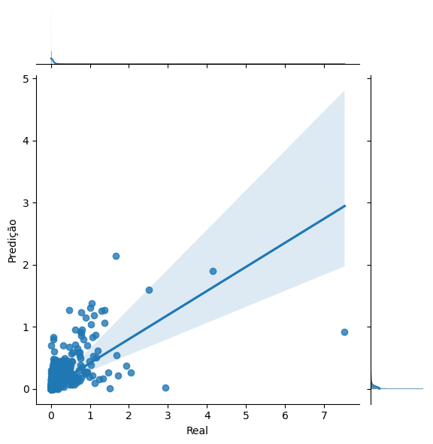
Resultados NA - OU
Random Forest Regressor
Erro Médio Absoluto 0.02809158674801751
Coeficiente de Determinação 0.43071397290179736

Slide 38
Conclusão
Melhor Modelo
O melhor modelo foi novamente a Regressão por Floresta Randômica
Implicações:
Existe uma relação não numérica entre o mercado Norte Americano e o resto do mercado mundial(Fora os grandes pólos)
Coeficientes
Coeficientes do modelo numérico calculado para Random Forest Regressor
Platform: 0.09420622 Year: 0.14278131 Genre: 0.07125195 Publisher: 0.05141113 NA_Sales: 0.64034938

